Slide 1
路10:25～37
25. 有一个律法师起来试探耶稣，说：“夫子，我该做什么才可以承受永生？”
26. 耶稣对他说：“律法上写的是什么？你念的是怎样呢？”
27. 他回答说：“你要尽心、尽性、尽力、尽意爱主你的 神，又要爱邻舍如同自己。”

Slide 2
路10:25～37
28. 耶稣说：“你回答的是。你这样行，就必得永生。”
29. 那人要显明自己有理，就对耶稣说：“谁是我的邻舍呢？”

Slide 3
路10:25～37
30. 耶稣回答说：“有一个人从耶路撒冷下耶利哥去，落在强盗手中。他们剥去他的衣裳，把他打个半死，就丢下他走了。
31. 偶然有一个祭司从这条路下来，看见他，就从那边过去了。

Slide 4
路10:25～37
32. 又有一个利未人来到这地方，看见他，也照样从那边过去了。
33. 唯有一个撒马利亚人行路来到那里，看见他，就动了慈心，
34. 上前用油和酒倒在他的伤处，包裹好了，扶他骑上自己的牲口，带到店里去照应他。

Slide 5
路10:25～37
35. 第二天，拿出二钱银子来，交给店主说：‘你且照应他，此外所费用的，我回来必还你。’
36. 你想，这三个人哪一个是落在强盗手中的邻舍呢？”
37. 他说：“是怜悯他的。” 耶稣说：“你去照样行吧。”

Slide 6

从 “谁是我的邻舍？” 到 “谁是一位邻舍？”：
再思在不断变化的世界中宣教的姿态
路 10: 25 - 37

Slide 7
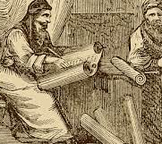

从 “谁是我的邻舍？” 到 “谁是一位邻舍？”：
再思在不断变化的世界中宣教的姿态

Slide 8
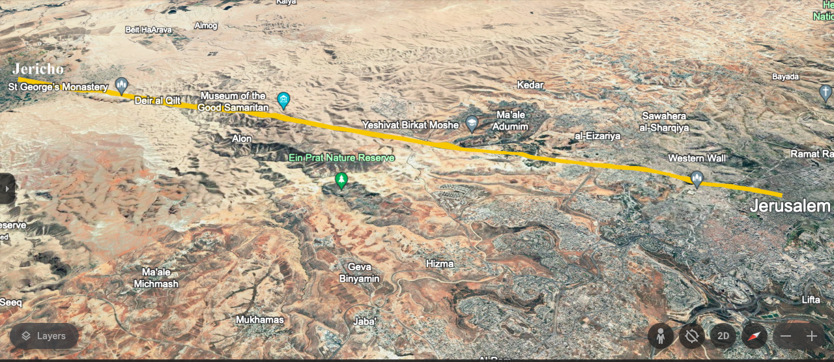
从 “谁是我的邻舍？” 到 “谁是一位邻舍？”：
再思在不断变化的世界中宣教的姿态

Slide 9
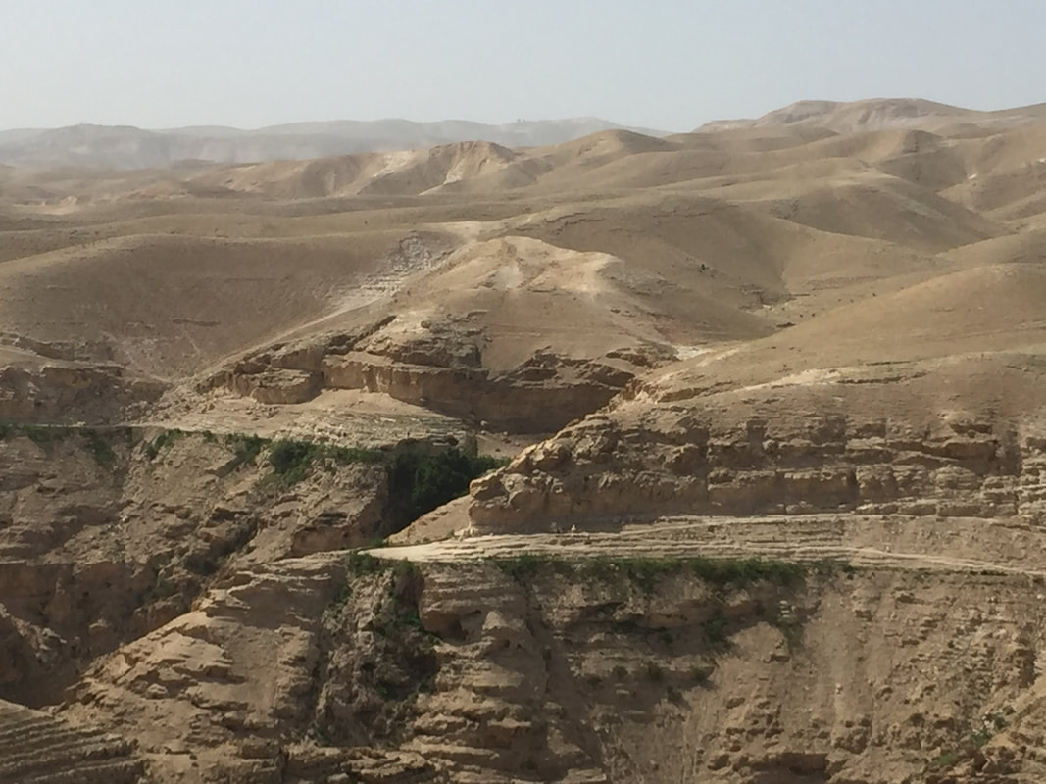
从 “谁是我的邻舍？” 到 “谁是一位邻舍？”：
再思在不断变化的世界中宣教的姿态

Slide 10
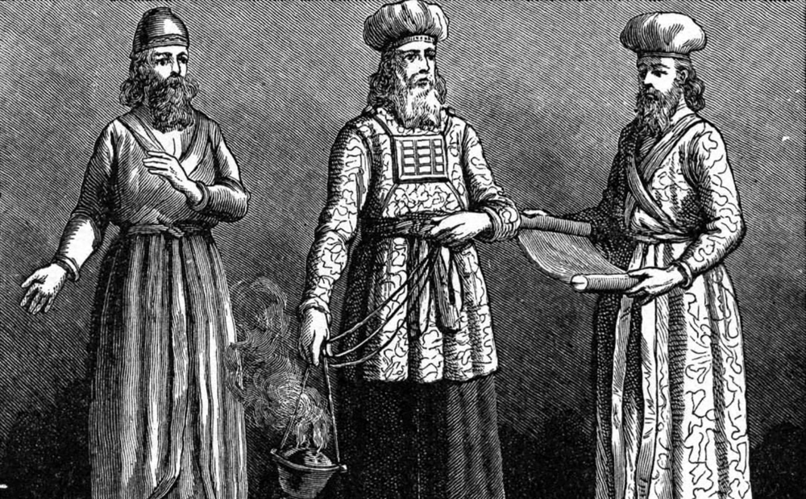
从 “谁是我的邻舍？” 到 “谁是一位邻舍？”：
再思在不断变化的世界中宣教的姿态

Slide 11
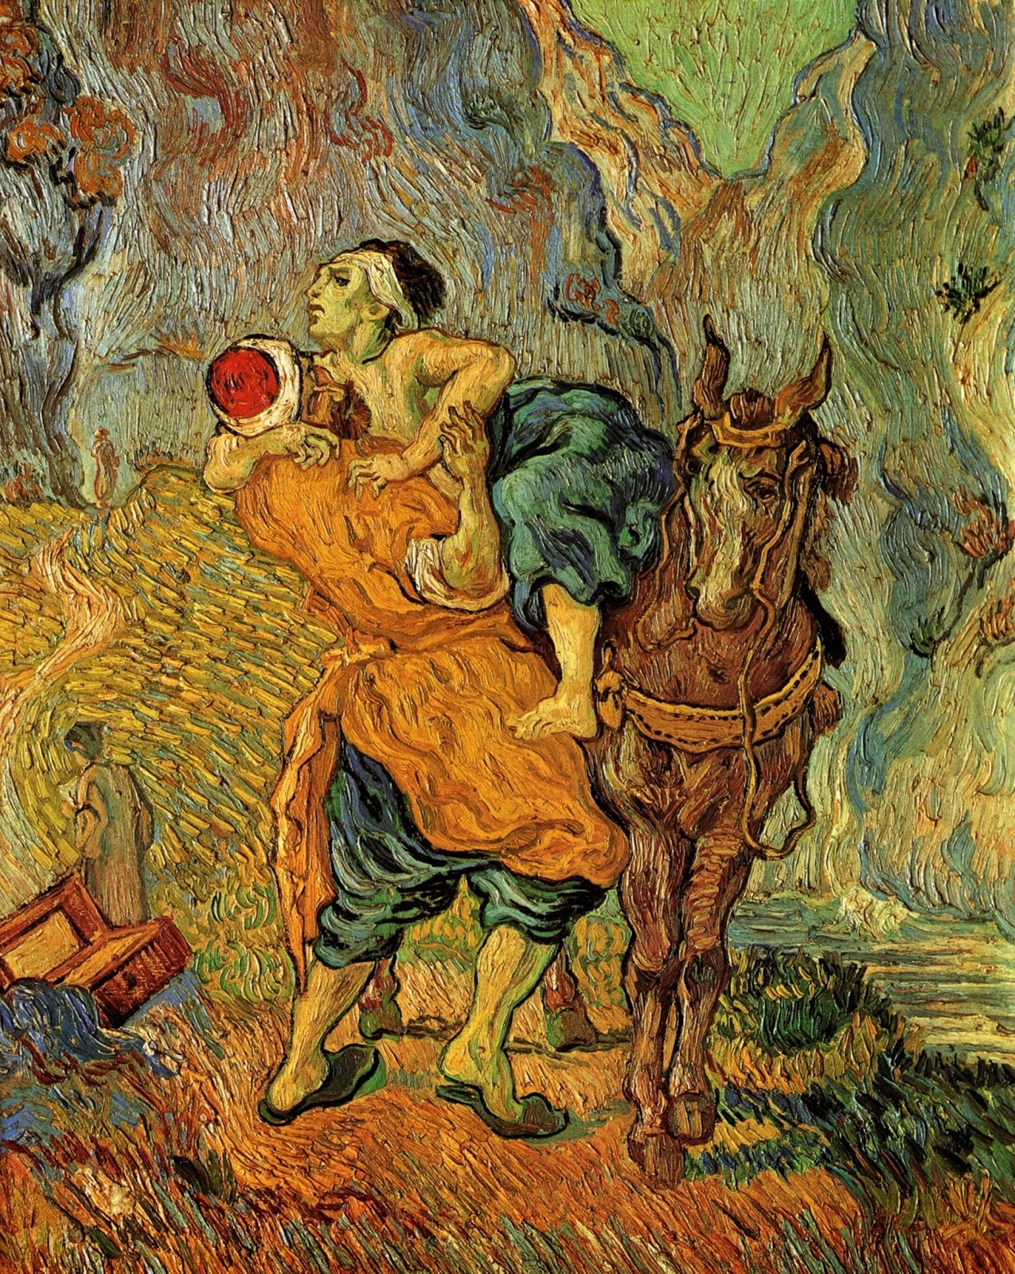
从 “谁是我的邻舍？” 到 “谁是一位邻舍？”：
再思在不断变化的世界中宣教的姿态

